Slide 1
Південно-західні слов’янські народи
Виконав Ілів Нестор

Slide 2
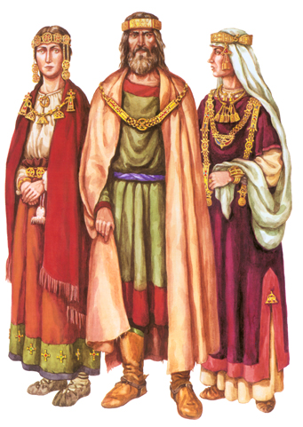
Слов’яни
-велика група споріднених
за мовою та культурою індоєвропейських народів, що живуть у Східній і Центральній Європі та утворюють три гілки: східнослов'янську (українці, білоруси, росіяни), західнослов'янську (поляки, кашуби, чехи,словаки, лужичани), південнослов'янську (серби, болгари, хорвати, словенці, боснійці, македонці, чорногорці). Слов'яни розмовляють слов'янськими мовами.

Slide 3
Південні слов'яни
група слов'янських народів та племен, яка визначається спільними географічними та мовними ознаками.
До південних слов'ян відносяться сучасні народи:
південно-західна група
•босняки
•Серби
•ґоранці
•Словенці
•Прекмурці
•рез'янці
•венеціанські словенці
•словенці Карінтії
•Хорвати
•Бунєвці
•Хорвати Бурґенланда
•Крашовани
•шокці
•далматінці
•Істрійці
•чорногорці
•потуреченці
південно-східна група
•Болгари
•Помаки
•Болгари Бессарабії
•Банатські Болгари
•Македонці
•Торбеши

Slide 4
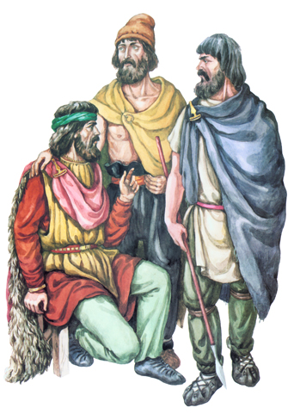
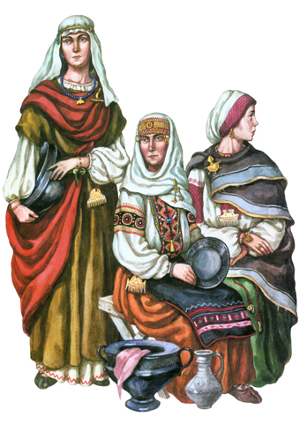
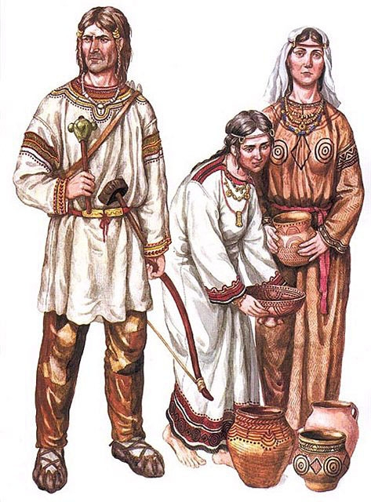

Slide 5
Західні слов'яни
частина великої слов'янської сім'ї, що проживає у східній та центральній Європі. В процесі міграції та експансії слов'ян (VI-VII століття) ця людність змогла майже уніфікувати культуру і в значній мірі мову. Лише колонізація уграми Угорської низини на початку IX ст. розірвала зв'язок між слов'янами, що проживали північніше Карпат і Судетів з балканськими та наддунайськими слов'янами. Це спричинило розмежування західних і південних слов'ян. Розмежування східних і західних слов'ян розпочалось у X ст., коли виникли дві конкуруючі між собою держави — Київська Русь та Польща. Дуже поглибило відчуження і те, що в країнах було християнство різних обрядів (католицизм і православ'я). Таким чином уже в X ст. більш-менш монолітна слов'янська спільнота розпалась на три різних гілки.
До них відносять:
•чехів,
•кашубів,
•лужичан,
•поляків
•словаків

Slide 6
Слов’янські мови
Слов'янські мови виділяються, насамперед, за генетичною засадою. Структурно слов'янські мови мають багато спільного, якщо брати їх попарно за географічною суміжністю, але мало спільних рис, що виявлялися б у всіх слов'янських мовах. Наприклад, у просодії є слов'янські мови з розрізненням інтонацій у наголошених голосних (хорватська, словенська, сербська, чорногорська, боснійська) і без нього, з довгістю голосних (словацька, чеська) і без неї, з сталим (польська, словацька, лужицька, чеська, македонська) і з рухливим наголосом. У фонетиці є мови з носовими голосними (польська) і без них, з дифтонгами (словацька, чеська) і без них, з опозицією в палаталізації приголосних і без неї (словенська, македонська). У морфології з відміною іменників і без неї (болгарська, македонська), з розгалуженою дієвідміною (сербська, чорногорська, боснійська, хорватська, болгарська, македонська) і з зредукованою тощо.

Slide 7
Риси спільні для всіх слов'янських мов, беручи синхронічно, проявляються почасти в подібностях засад їхньої структури, почасти в матеріальних елементах останньої. Рисами першого типу є, наприклад, наявність чергування певних голосних з нулем (але який саме голосний чергується, залежить від мови, пор. українська сон : сну, польська sen : snu, сербька й хорватська сан : сна), подібності в структурі кореня, наявність двох основ у дієслові супроти — переважно — однієї в імені, узгодження прикметника з іменником.

Slide 8
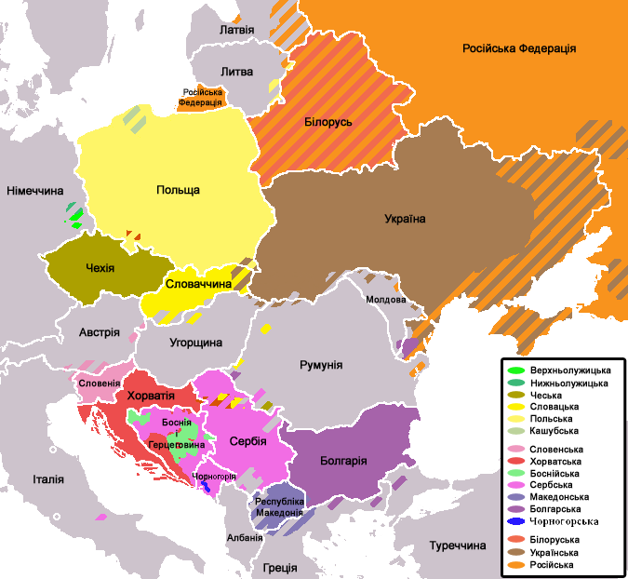
Поширеність слов'янських мов у Європі

Slide 9
Для розуміння проблеми походження та ранньої історії слов'ян надзвичайно цінними є повідомлення історика VI ст. Йордана, вміщені у його основній праці "Гетика". Він пише, що всі групи слов'янського люду, відомі за його часів під іменем склавенів, антів і венетів, походять з одного коріння й у давнину об'єднувалися під одним спільним іменем —венеди (венети).
Так, на відміну від сарматів, венеди-
слов'яни будують домівки, а отже, є осілим землеробським народом. Вони вправні воїни, проводять активні військові дії проти певкінів та феннів і водночас застосовують продуману тактику
З аналізу писемних джерел можна зробити висновок, що слов'яни на межі нової ери розселилися на землях сучасного олісся, Волині, Поділля та Середнього Подніпров'я. Зрештою, саме із цього часу можна починати історію слов'янського етносу, хоча початкові процеси його формування, безперечно, тривали значно раніше.

Slide 10
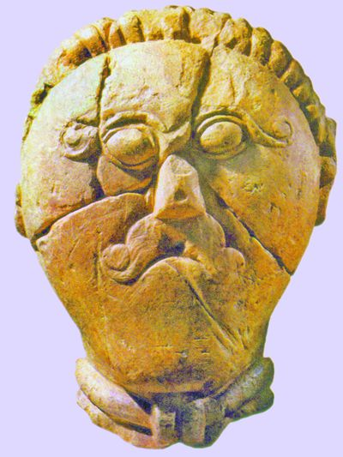
Археологічним відповідником давньослов'янських племен венедів на межі нової ери та у перші її століття вважають кілька археологічних культур — зарубинецьку, пшеворську(верхньодністровський варіант), зубрицьку та пізньозарубинецькі пам'ятки. Їхніми сусідами були пізньолатенська культура у Закарпатті, лукашівська у межиріччі Дністра і Пруту, липицька на Верхньому Дністрі, скіфо-сарматська у Північному Причорномор'ї та степовій частині України. У підоснові пізньолатенської культури Закарпаття, поєнешті-лукашівської та липицької культур лежать кельтські, фракійські й германські (бастарнські) старожитності Середньої Європи.

Slide 11
